Slide 1

Základy informatiky operační systémy
Ing. Roman Danel, Ph.D.
roman.danel@vsb.cz
Institut ekonomiky a systémů řízení
Hornicko – geologická fakulta

Slide 2
Obsah přednášky
Funkce operačního systému
Jádro operačního systému
Klasifikace OS
OS reálného času
Procesy, plánování procesů, synchronizace
Souborový systém
OS mainframe počítačů
MS DOS, Windows, UNIX

Slide 3
Co je to operační systém?
Jaké znáte operační systémy?

Slide 4
Procesor
Procesor – CPU – vykonává instrukce.
Základní typy instrukcí:
  kopírování bajtů
  Aritmetické operace
  Bitová logika (AND, OR, XOR, NOT)
  Skoky – absolutní, podmíněné

Slide 5
Procesor
Registry – paměťová oblast v procesoru
ISA – Instruction Set Architecture
  X86 (IA-32, x86-64)
  ARM
  MIPS
  Motorola

Slide 6
Procesor – parametry
ISA
Byte size (8-bit)
Word size
Address size (32bit – 4GB)
Cache speed and size
Endianita (big x little)
Port I/O x memory-mapped I/O
Number of processors / cores

Slide 7
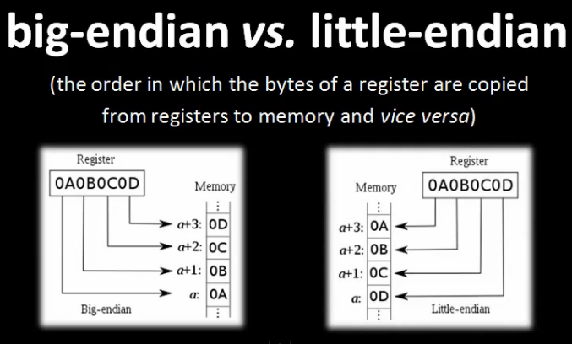
Endianita

Slide 8
Funkce operačního systému
Ovládání počítače
Abstrakce hardware – rozhraní pro programy- API, HAL, virtuální počítač
Správa prostředků – resource manager
Správa procesů
Správa filesystému
User interface

Slide 9
Stavba operačního systému
Jádro
    Monolitické – UNIX, Linux
    Mikrojádro – AIX,BeOS, Hurd, Mach, Mac OS X, MINIX and QNX.
    Hybridní jádro – Windows NT, BSD UNIX
Pomocné systémové nástroje
Ovladače
Příkazový procesor

Slide 10
Jádro - kernel
Správa procesů
Správa prostředků
Úloha = job
Adresový prostor = program + data
Přerušení = interrupt

Slide 11
Rozdělení OS
Jednouživatelské jednoúlohové – MS DOS
Jednouživatelské víceúlohové – Win3, Win9x
Víceuživatelské – NT, Unix, …
Víceúlohové – multitasking.

Slide 12
Multitasking
1967
Kooperativní
Preemptivní

Slide 13
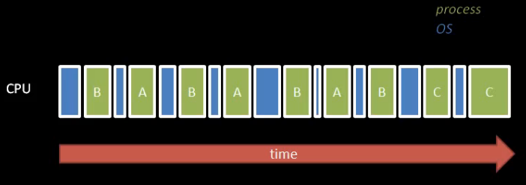

Slide 14
Typy OS
Klient (workstation)
Server
Embedded systém
Mainframe
Supercomputer

Slide 15
Současné OS
Windows 7
Linux
Windows
Windows Server 2008
UNIX
BSD
Windows CE
OS X

Slide 16
Rozdělení OS dle způsobu nasazení
Dávkový
Interaktivní
OS reálného času (Real Time OS)

Slide 17
OS reálného času
Musí být zaručeno, že požadavek je zpracován do určitého času:
Hard RT – deterministický-> přímé řízení, užití tam, kde překročení času odezvy může mít fatální důsledek
Soft RT
Vyšší režie pro řízení procesů

Slide 18
RTOS
Windows: Win RTX,
Linux: RT Linux, RTAI
OSE RTOS (Enea SW)

Slide 19
OS Windows a RT
Málo priorit vláken
Nedeterminismus plánovače
Malé rozlišení časovače (5 ms)
Nedostatečná rychlost přepínání kontextu

Slide 20
OS mainframe
IBM - OS/400
Digital - RSX, VMS
Unix

Slide 21
OpenVMS
Víceúlohový, víceuživatelský, virtuální paměť
Podpora pro clustering
tři režimy – reálného času, dávkový, transakční
Procesory VAX, ALPHA, nyní Intel
GUI – DECWindows + Motif
File systém Files-11 (access control list, versioning, record oriented /O,…)

Slide 22
RSX 11
Digital – real time OS
1970-1990
Počítače řady PDP

Slide 23
Interrupt
Mechanismus, kterým si řadiče mohou vyžádat pozornost procesoru.
Vnější – řadič, HW
Vnitřní – chybou při provádění strojové instrukce
Programový – voláním ze SW

Slide 24
Vnitřní interrupt z programu x86 assembler
A SEGMENT
ASSUME CS:A,DS:A
ORG 100H
START:
MOV AH,9
MOV DX, OFFSET TEXT
INT 21H
MOV DL,'$'
MOV AH,2
INT 21H
INT 20H
TEXT DB ' HELLO', 13, 10, ‘WORLD!'
A ENDS
END START

Slide 25
DMA
DMA (Direct Memory Access) – metoda přenosu bloků mezi portem a pamětí bez účasti procesoru

Slide 26
Porty
Základní prostředek komunikace počítače s přídavnými zařízeními
Rozlišují se číslem portu
Obousměrná konfigurace

Slide 27
Priority procesů
Strategie FCFS (First come, First served)
Strategie SJF (Shortest Job First)
Prioritní strategie – problém „starving“
  Aging – zvyšování priority procesů dlouhodobě ve stavu waiting
  Proměnná délka časového kvanta

Slide 28
Procesy
Procesu je OS přidělena paměť, systémové zdroje a nejméně jeden podproces.
Process Control Block – datová struktura pro práci procesoru s procesem
Context Switch
Thready (vlákna) – elementární proces, mají společný adresový prostor a mohou spolu komunikovat
Programy:
Tlist (UNIX – ps)
kill PID

Slide 29
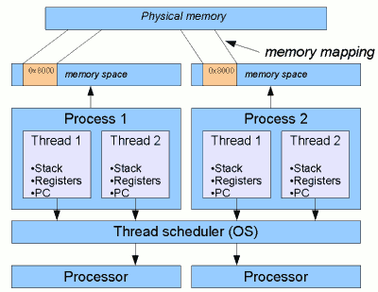

Slide 30
Procesy - stavy
Běžící (RUNNING)
Připravený (READY)
Čekající (WAITING)
Pozastavený (SUSPENDED)

Slide 31
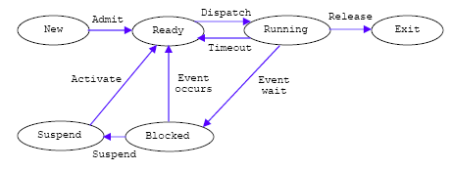
Process State

Slide 32
Thread
THREAD - is the smallest sequence of programmed instructions that can be managed independently by an operating system scheduler
  TID
  Context
  Token (for authorisation)
  Priority

Slide 33
Job
JOB – group of processes as entity
Windows = PE (Portable Executable, plik wykonywalny)
  EXE
  DLL (Dynamic Linked Library)
  SYS (=driver)
  OCX
  DRV

Slide 34
PE format
PE
.NET PE – support for CLR (Common Language Runtime)
PE+ (64bit)
Windows CE specifications
PE file consists of a number of headers and sections that tell the dynamic linker how to map the file into memory

Slide 35
Running the process
Mapping EXE
Mapping DLL
Creation of thread

Slide 36
Synchronizace procesů
Sdílená paměť – MMF
Zasílání zpráv
Synchronizační prostředky – semafory, events, mutex
Deadlock – uváznutí (dva nebo více procesů čekají na událost, ke které může dojít jen pokud by jeden z těchto procesů pokračoval)

Slide 37
Podmínky deadlocku (Coffman)
K deadlocku dojde, jsou-li současně splněny podmínky:
Vzájemné vyloučení (Mutual Exception)
  Prostředek může v jednom okamžiku používat pouze jeden proces
Drž a čekej (Hold & Wait)
  Proces může žádat o další prostředky, i když už má nějaké přiděleny
Neodnímatelnost (No preemption)
  Jakmile proces zmíněný prostředek vlastní, nelze mu ho odejmout, musí ho vrátit sám
Čekání do kruhu (Circular Wait)
  Je možné uzavřít cyklus z procesů čekající každý na svého předchůdce

Slide 38
Plánování procesů
Krátkodobé – CPU scheduling
Střednědobé – např. swapování
Dlouhodobé – job scheduling

Slide 39
Kritická sekce
Nejmenší část programu, ve které se pracuje se sdíleným prostředkem (např. daty v kritické oblasti) a která musí být provedena jako celek
Používají se synchronizační prostředky – semafor, mutex…
Kritická oblast – data sdílená několika procesy – při přístupu k nim nesmí dojít k souběhu, výhradní přístup

Slide 40
Správa paměti
Adresování – není možné předem stanovit adresu programu – proto relokace, relativní adresy
Segmentace – správa paměti, kdy je vytvořen virtuální adresní prostor začínající od nuly (fyzická adresa = segment + offset)
Stránkování paměti – zobrazení virtuální paměti (logických adres) do fyzického adresního prostoru operační paměti RAM, adresní prostor rozdělen na stránky stejné velikosti, možnost využít diskový prostor k odkládání

Slide 41
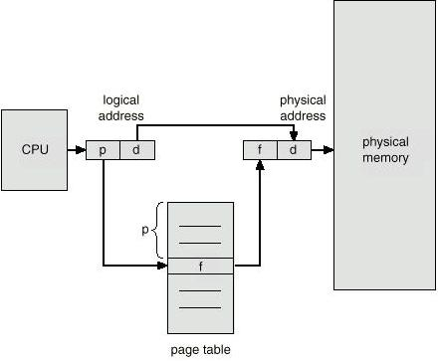
Stránkování

Slide 42
Abstract model of Virtual to Physical address mapping
Process X
Process Y
VPFN7
Process X
Page Table
Process Y
Page Table
VPFN7
VPFN6
VPFN6
VPFN5
VPFN5
PFN4
VPFN4
VPFN4
PFN3
VPFN3
VPFN3
PFN2
VPFN2
VPFN2
PFN1
VPFN1
VPFN1
PFN0
VPFN0
VPFN0
Physical Memory
Virtual Memory
Virtual Memory

Slide 43
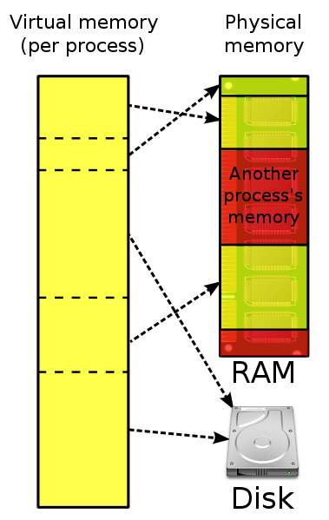

Slide 44
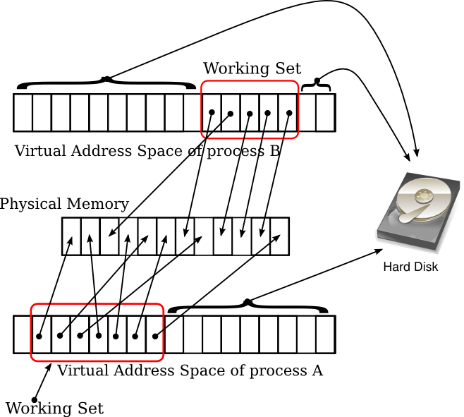
Swapping

Slide 45
Souborový systém a uživatelské rozhraní
Souborový systém – FAT, NTFS, FAT32, EXT2…
Uživatelské rozhraní – příkazový řádek, GUI
Program SHELL
  Unix – Korn, Bash, …
PROMPT

Slide 46
Filesystém
Soubor
  nejmenší logický blok informací
  Sekvence bytů
  program x data
Partition

Slide 47
NTFS
Journalling
Access control list
File Compress
Cryptography
Disk Quota
Long File Name
Symbolic adress (VMS – logical names)

Slide 48
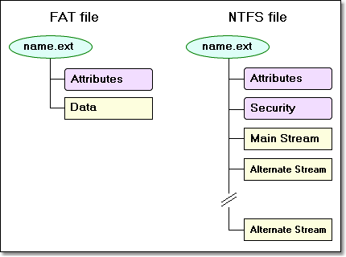

Slide 49
Operační systémy
DOS a WINDOWS

Slide 50
MS DOS
Jednouživatelský
Nemá GUI
FAT – File Allocation Table
START:
  io.sys
  Msdos.sys
  Config.sys
  Command.com
  Autoexec.bat
  Rezidentní programy

Slide 51
Operační systémy Windows

Slide 52
Windows 3.x
16 bitový
Kooperativní multitasking
Inicializační soubory *.INI
Alt-Tab – přepínání mezi OKNY
Každá aplikace běží ve svém okně
GUI – ikony
Běží nad MS-DOS
Aplikace MS-DOS – v okně nebo celoobrazovkový (textový) režim

Slide 53
Windows 95
Databáze registrů místo INI, regedit
Adresář - > Složka
Zástupce (link)
Dlouhá jména (VFAT)
Desktop, taskbar, tlačítko Start, Control Panel
Virtuální adresový prostor 4GB
Swap file
Priorita procesu (čekající, normální, vysoká, realtime)

Slide 54
Windows 98
Podpora USB, DVD
FAT32
Kompatibilita ovladačů z NT
Integrace internetových funkcí
Podpora síťových protokolů
Vylepšená správa TCP/IP

Slide 55
Windows NT
Vývoj 1988-89
David Cutler (dříve RSX a VMS)
Požadavky:
  přenositelnost,
  souběžné zpracování,
  modulárnost,
  rozložené výpočty,
  POSIX, C2-stupeň bezpečnosti
Na jakém HW mohly Windows NT běžet?
  Power PC, Intel, Alpha

Slide 56
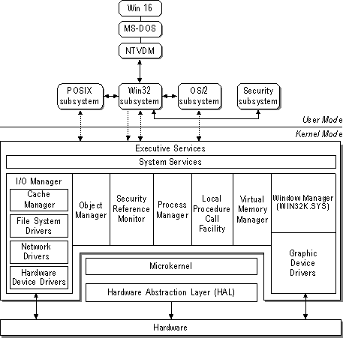
http://technet.microsoft.com/en-us/library/cc767152.aspx

Slide 57
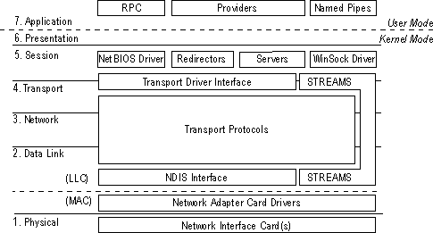
OSI in Windows NT

Slide 58
Windows NT
What hardware Windows NT supports?
  Power PC
  Intel x86
  Alpha

Slide 59
Windows 9x - NT
Desktop system
Windows 95
Windows 98
Windows Millenium
Windows XP
Windows NT 3.5
Windows NT 4
Server system

Slide 60
Systémové procesy Windows
Služba (Service)
SCM
Co je specifického pro Windows služby?
  Běží nezávisle na přihlášeném uživateli
  http://ss64.com/nt/syntax-services.html
Ve světě UNIX odpovídá službě „démon“
  Př. Cron – démon pro periodické spouštění skriptů

Slide 61
Registry Windows
Registry - databáze konfiguračních dat
Od Windows 95
SYSTEM.DAT, USER.DAT
V „NT“ systémech ve složce
  %SystemRoot%\System32\Config

Slide 62
Registry Windows
HKEY_CLASSES_ROOT (HKCR) obsahuje nastavení pro všechny aplikace, utility a programy nainstalované v operačním systému.
HKEY_CURRENT_USER (HKCU) obsahuje nastavení pro právě přihlášeného uživatele.
HKEY_USERS (HKU) obsahuje nastavení pro všechny uživatelské účty vytvořené v operačním systému.
HKEY_LOCAL_MACHINE (HKLM) obsahuje nastavení týkající se počítače, na němž jsou Windows nainstalována.
HKEY_CURRENT_CONFIG (HKCC) obsahuje nastavení shromážděná či definovaná za běhu operačního systému, obvykle při spouštění operačního systému.

Slide 63
Souborový systém FAT
FAT
FAT32 (1997, max. 4 GB soubor)
VFAT (16 EB)
FAT+ (256 GB)
exFAT

Slide 64
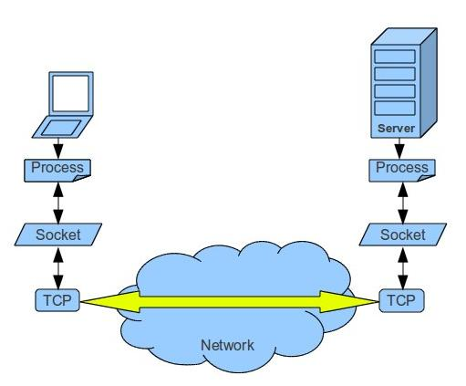
http://www.acarlstein.com/?tag=socket

Slide 65
Souborový systém NTFS
Žurnálování
Access control list
Komprese na úrovni filesystému
Šifrování
Diskové kvóty
Dlouhá jména souborů
Pevné a symbolické adresy

Slide 66
Další souborové systémy
ISO 9660
Linux: Ext2, ext3, ext4, ReiserFS, JFS
Solaris: UFS, ZFS, …

Slide 67
Technologie a pojmy ze světa Windows
RPC (Remote Procedure Call)
COM (Component Object Model)
DCOM (Distributed COM)
OLE (Object Linking and Embedding)
DLL (Dynamic Linked Library)
DDE
OPC (OLE for Process Control)
ActiveX
OCX (OLE Control eXtension ) - VB
.NET - runtime

Slide 68
Start počítače s Windows systémem

Slide 69
Co je to BIOS
ROM
Čip CMOS
Program debug
Boot systému

Slide 70
Zapnutí počítače
BIOS
Konfigurace z CMOS
POST
Zaváděcí program – BOOTSTRAP LOADER – z boot sektoru
0xAA55 na pozici 0x1FE (510) = poslední 2B
Zavaděč konkrétního OS

Slide 71
Jak startují Windows?
Před-bootovací sekvence
Bootovací sekvence
Natáhnutí kernelu
Spouštěcí sekvence kernelu
Přihlašovací sekvence

Slide 72
Start Windows NT
Boot.ini
Ntdetect.com
Ntldr
Bootsect.dos
Windows\system32
Hal.dll
Ntoskrnl.exe

Slide 73
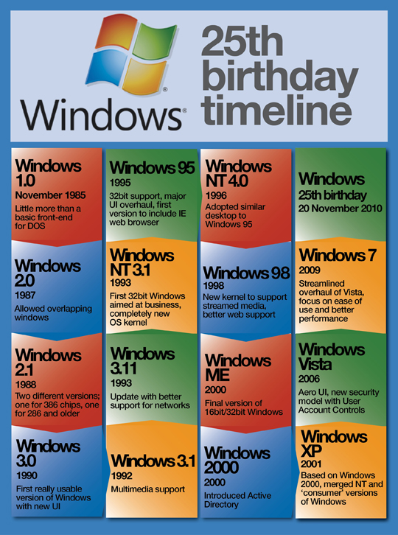

Slide 74
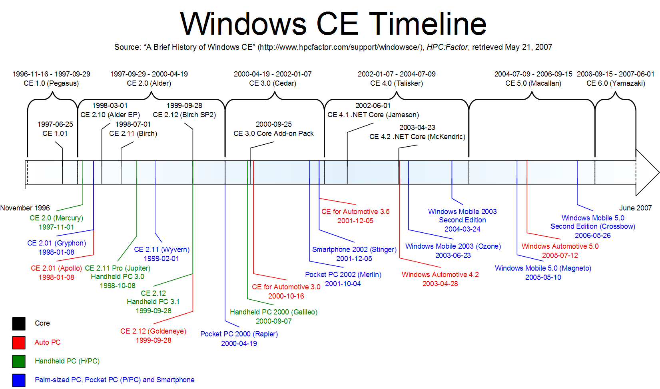

Slide 75
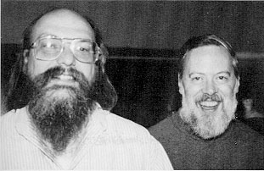
UNIX
1969 – laboratoře Bell
Autoři: Ken Thompson a Dennis Ritchie

Slide 76
UNIX
1969 Bell Laboratories
Varianty:
  Systém V, později patentován název, komerční software
  BSD UNIX (BSD licence)
1988 - POSIX
Linux – 1991, Linus Thorwalds
  Open source
  GNU/GPL licence (General Public License)

Slide 77
UNIX
Víceuživatelský, víceúlohový
Vše je soubor
  Soubor obyčejný, speciální, adresář
Case sensitivní
Přístupová práva na soubor
Konfigurace přes textové soubory
Oddělovač řádku v textových souborech
GUI není součástí jádra, je to aplikace
Volitelný shell i zaváděč (LILO,GRUB)
X-windows

Slide 78
UNIX - filozofie
Skládáme malé funkční celky, které dělají svou práci dobře a nejsou natolik náchylné k chybám, jako velké molochy.

Slide 79
Minimální adresářová struktura
bin adresář s příkazy systému
dev speciální soubory zařízení (device)
etc systémové programy a data
tmp
home adresáře uživatelů
var logy apod.
usr další adresáře systému
/usr/bin
/usr/include hlavičky pro progr.jazyk C
/usr/lib
/usr/local zde je programové vybavení

Slide 80
/ - root, kořen
Obyčejný soubor – posloupnost bytů
Adresář – vazba mezi jménem souboru a souborem.
Adresář obsahuje minimálně dva speciální soubory:
  adresář samotný
  rodičovský adresář

Slide 81
Distribuce Linuxu
distribuce vycházející z Debianu (.deb)
  Ubuntu nebo známé distribuce Damn Small Linux, Xandros či Knoppix jakožto i výborná česká LiveCD distribuce Danix.
  http://debian.org
distribuce vycházející z Red Hat (.rpm)
  SuSE, Mandrake Caldera OpenLinux a Slackware
  http://www.redhat.com

Slide 82
Linux
1991 Linus Torwalds
Linux = jádro
Distribuce
  Debian, Ubuntu, Kubuntu, …
  Red hat, Fedora, …
  Live distribuce – spustitelné z CD
  RT distribuce
Distribuce mají verze

Slide 83
Vývoj OS UNIX

Slide 84

Distribuce LINUXU
Ubuntu (Kubuntu)
Fedora
Debian
Mandriva
Open SUSE
Cent OS
Arch Linux

Slide 85
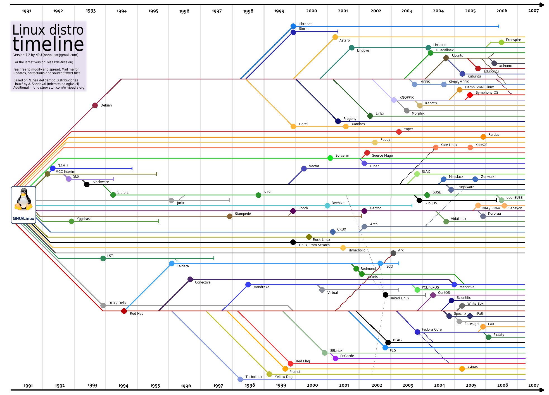
Linux

Slide 86
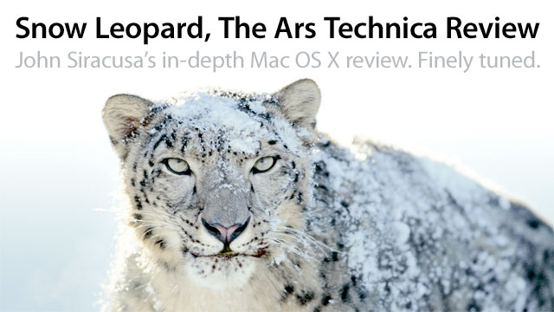
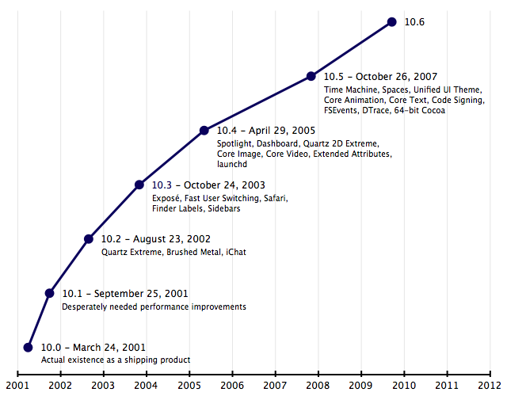
Mac OS X timeline

Slide 87
McIntosh Filesystem
MFS – McIntosh File System
HFS – Hierarchical File System (1985-1998)
HFS+ (Mac OS Extended)
  adresy alokačních bloků 32 bitové
  Využívá UNICODE
  Maximální velikost 255 znaków
  Využití B-stromu pro uchování dat
http://osxbook.com/book/bonus/ancient/whatismacosx/arch_fs.html

Slide 88
Comparation of file systems
http://en.wikipedia.org/wiki/Comparison_of_file_systems

Slide 89
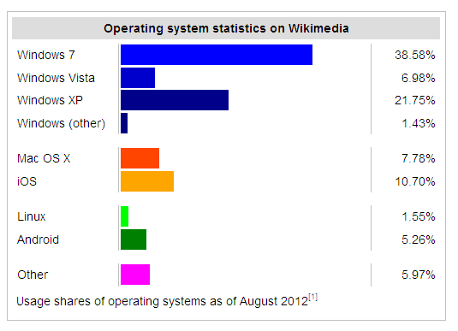

Slide 90
Shrnutí
Co je operační systém – správa prostředků, správa procesů, prostředí, abstrakce hardware
Kernel a jeho funkce
Multitasking – kooperativní, preemptivní
Správa procesů – priorita, scheduling
Synchronizace – event, mutex, kritická sekce
K čemu je souborový systém
Operační systémy MS DOS, Windows, Unix (Linux), mainframe (VMS, 0S/400,…)

Slide 91
Děkuji za pozornost…

